Slide 1
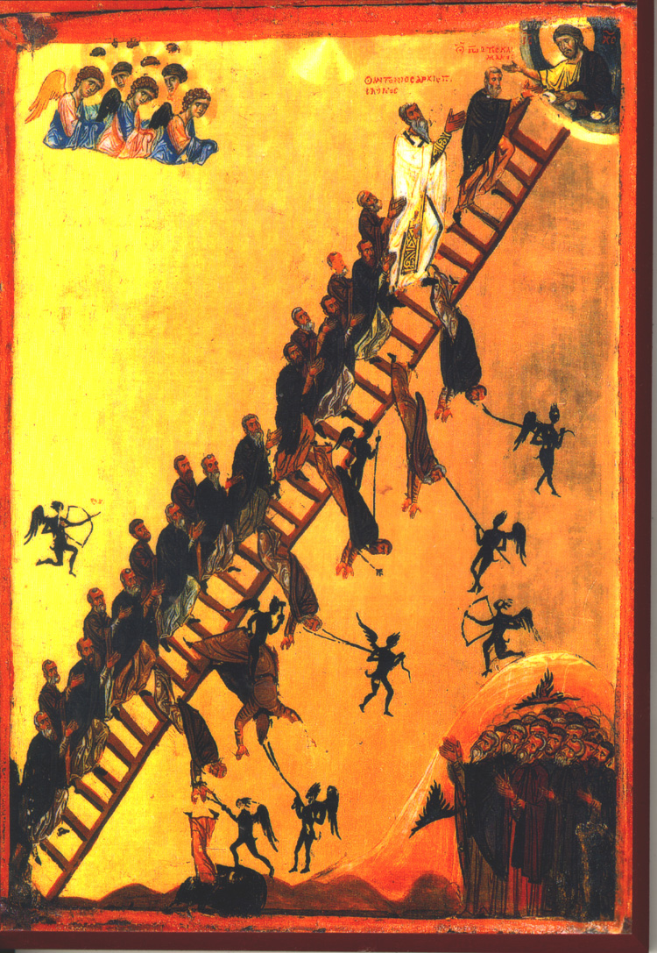
Жизнь как образование себя: новый взгляд на "обучение всю жизнь"
Материалы для обсуждения
П.Лукша, А. Прохоров

Slide 2
ЦЕЛИ СИСТЕМЫ ОБРАЗОВАНИЯ: ТАК ЛИ ВСЕ ОЧЕВИДНО?
Основная задача системы образования сейчас: формирование «социально взрослых» (= социально адаптированных) людей, способных быть лояльными гражданами и продуктивными работниками в социальной машине.
Внутренний возраст «социально взрослого» – 11-14 лет. Развитие систем образования живет в этой парадигме: модель обучения на протяжении всей жизни (life-long learning, LLL) сейчас – поддерживать социальную адаптивность в актуальном состоянии
Развитие человека не заканчивается с получением им статуса «взрослого» (в т.ч. формальное достижение drinking age & age of consent). «Внешне взрослый» человек должен превратиться во «внутренне взрослого» - понимающего свой потенциал и свою ответственность перед миром, и способного осознанно действовать, исходя из этого понимания.
Древние и современные практики духовности и саморазвития указывают на то, что «внутренняя взрослость» является необходимым, но недостаточным состоянием – что кульминацией человеческого развития является достижение устойчивого состояния сознания, называемого в разных традициях святостью, пробуждением, просветлением… (При этом – в ведущих древних традициях существовали практики развития людей в полном цикле, от младенцев до просветленных мудрецов)

Slide 3
ЭТАПЫ СТАНОВЛЕНИЯ ЛИЧНОСТИ В ПОЛНОМ ЦИКЛЕ РАЗВИТИЯ
Если мы рассмотрим эти этапы в полном цикле развития, мы увидим определенную стадийность
Просвет- ленный взрослый
«Внутренне взрослый»
Социально взрослый
0
20-25
40-50
60-70

Slide 4
«САМОЗАРОЖДЕНИЕ» ИЛИ ОБРАЗОВАНИЕ?
Современное образование (да и цивилизация) игнорирует эту стадийность. Ценность внутренне взрослых и святых признается, но культивируется позиция, что они «самозарождаются». Хотя в последние десятилетия началась работа по технологизации формирования «внутренне взрослых», но только для подготовки элиты бизнеса и политики
Просвет- ленный взрослый
Неизменные традиции праотцов + «чудо»
«Внутренне взрослый»
лидерское / предпринимательское образование + личностное развитие
Предельная антропагогика
Социально взрослый
формальное образование: школа + университет
Антропагогика
0
Педагогика
20-25
40-50
60-70
Notes:
Pathless land – из высказывания Дж.Кришнамурти “Truth is a pathless land”, отражающее его идею о том, что последние этапы духовного развития человека принципиально не кодифицируются. Контр-примеры – системы, направленные на решение этой задачи (уровни высшей йоги / тантры в ведической и буддистской традиции, система тарикатов в суфизме и др.)

Slide 5
СТАДИЙНОСТЬ LLL В ДРЕВНИХ ДУХОВНЫХ ТРАДИЦИЯХ: ВЕДИЧЕСКАЯ МОДЕЛЬ
Система стадий человеческой жизни, изложенная в «Ману-смрити» (Законы Ману)
Возраст | Стадия | Основные задачи | Тема / качество
5-24 | Брахмачарья (ученик) | Жизнь под руководством гуру, изучение вед, практика йоги и медитации | Дхарма (нравственность, «законы мира»)
24 – 48 | Грихаста (домохозяин) | Создание семьи, рождение детей, выполнение обязанностей домохозяина | Артха (благосостояние) и Кама (чувственность)
48 – 72 | Ванапрастха (паломник) | Постепенное оставление мирских дел после отпускания детей, паломничества, учительство, благотворительство | Артха и Мокша (контакт с Божественным)
После 72 | Саньяса (отшельник) | Уход от мира, медитация, подготовка к смерти | Мокша

Slide 6
СТАДИЙНОСТЬ LLL В ДРЕВНИХ ДУХОВНЫХ ТРАДИЦИЯХ: ИУДЕЙСКАЯ МОДЕЛЬ
Система стадий человеческой жизни в «Пирке-Авот» (Поучения отцов)
Возраст | Стадия развития | Период
5 лет | Изучение письменной Торы | Ученичество (работа под руководством учителя)
10 лет | Изучение Мишны (устная Тора)
13 лет | Соблюдение заповедей
15 лет | Изучение Гмары («развернутая» устная Тора)
18 лет | Женитьба | Активная социальная жизнь
20 лет | Добывание средств для семьи
30 лет | Приходит сила [начало самореализации]
40 лет | Зрелость ума
50 лет | Право давать советы | Приход «мудрой старости»
60 лет | Умудренность
70 лет | Волосы становятся белыми [статус уважаемого человека]
80 лет | Духовная мощь | Завершение дел и подготовка к смерти
90 лет | Сгибается под тяжестью лет
100 лет | Подобен мертвецу, душа которого освободилась от уз мира

Slide 7
СТАДИЙНОСТЬ LLL В ДРЕВНИХ ДУХОВНЫХ ТРАДИЦИЯХ: МОДЕЛЬ ИСИХАЗМА («Лествица», преп. отец Иоанн, 7 в.н.э.)
Специфика: удаление от мира, привязка к внутреннему возрасту
Ступени | Основные задачи
1 | Об отречении от жития мирского
2… | О беспристрастии, т.е. отложении попечений и печали о мире
…6 | О памяти смерти
7… | О радостнотворном плаче
…12 | О лжи
13… | Об унынии и лености
…15… | О нетленной чистоте и целомудрии
…20… | О бдении телесном: как мы через него достигаем духовного (…)
…22… | О многообразном тщеславии
…27… | О священном безмолвии души и тела
…29… | О земном небе или о богоподражательном бесстрастии и совершенстве

Slide 8
СТАДИЙНОСТЬ LLL В ОБРАЗОВАТЕЛЬНЫХ ТРАДИЦИЯХ: модель Я. А. Коменского («Пансхолия», 1660-ые г.)
Возраст | Основные задачи
Школа рождения | «Зачатие и формирование в лоне матери»
Школа младенчества | «Мы ошибаемся в первоначалах всего. Плохо воспитываем ум (…); не направляем волю, как должно (…). Итак, необходима тщательная забота о младенческом возрасте»
Школа детства | «…об искусном и заботливом воспитании молодых людей от шести до двенадцати лет»
Школа отрочества | «Гимнасий языков и искусств, с энциклопедией наук и искусств, нравов и благочестия»
Школа молодости | «Цель (…) - вводить накопленный лес познаний в определенные формы ради более полного применения рассудительности»
Школа зрелости | «Цель этой школы - благоразумное и искусное управление жизнью и забота о том, чтобы из приобретенных в юные годы знаний, нравов и благочестия (…) всё именно теперь нашло свое настоящее применение»
Школа старости | «Вершина человеческой мудрости, счастливое достижение предела земной жизни и блаженное вступление в жизнь бессмертную»

Slide 9
СТАДИЙНОСТЬ LLL В КЛАССИЧЕСКОЙ ПСИХОЛОГИИ: девять возрастных укладов жизни по Э. Эриксону
Возраст | «Жизненные качества» по Э. Эриксону
0 – 1 год | Базисное доверие VS базисное недоверие
1 год – 3 года | Автономия VS стыд и сомнение
3-6 лет | Инициативность VS вина
6 лет – половое созревание (12-13 лет) | Трудолюбие VS неполноценность

Slide 10
СТАДИЙНОСТЬ LLL ПО .Э. ЭРИКСОНУ: девять возрастных укладов жизни
Возраст | «Жизненные качества» по Э. Эриксону
половое созревание - 18-19 лет | Эго-идентичность VS ролевое смешение
20-25 лет | Интимность VS изоляция
25-35 лет | Самоактуализация (утверждение себя в жизни) VS жизненная неудача (ощущение неудавшейся, несостоявшейся жизни)
35-65 лет | Продуктивность VS застой
65 - смерть | Эго-интеграция VS отчаяние

Slide 11
НЕКОТОРЫЕ ПРЕДВАРИТЕЛЬНЫЕ КОНЦЕПЦИИ ЦЕЛОСТНОЙ СИСТЕМЫ ОБРАЗОВАНИЯ (КАК ЭТО ОБСУЖДАЕТСЯ СЕЙЧАС)
Вне области
педагогических дискуссий
(предельная антропагогика) (образование-3)
Классическая педагогика (образование-1)
Антропагогика
(образование-2)
Первый этап (СВ): социальные и технические навыки, основы мышления, мораль. Обучение и воспитание доминирует над самостоятельной работой
Второй этап (ВВ): самостоятельность и внимание к собственным интересам с учетом социальной взрослости и накопленного жизненного опыта Проектно-ориентированное образование (проект = отражение целей)
«Новая инициация» (вызов и взятие ответственности)
Третий этап (ПВ): обсуждается как нетехнологизируемый, но практики разных школ (напр. веданта, суфизм) говорят о возможности прохождения через цикл управляемых внутренних кризисов
Трансформационные кризисы, в т.ч. кризисы перехода между стадиями, (пока) не сопровождаются, что ведет к застреваниям и личностным трагедиям

Slide 12
ПЕРЕОСМЫСЛЕНИЕ СОДЕРЖАНИЯ ОБРАЗОВАНИЯ (CURRICULUM) В ПОЛНОМ ЦИКЛЕ РАЗВИТИЯ
образование-1
Сейчас требования к содержанию и формам подготовки от начальной школы до университета задаются с учетом задачи формирования социально адаптивных и экономически продуктивных индивидов
цикл до СВ
Но что, если эти требования будут задаваться из цели максимальной реализации индивида? Какие компоненты подготовки должны будут добавиться или уйти на предыдущих этапах?
образование 1-2-3
цикл до СВ
цикл до ВВ
цикл до ПВ
Требования соц. адаптации
Серьезность, честность, необратимость, открытость
Проявления «просветленности»

Slide 13
«...здоровые дети не будут бояться жизни, если окружающие их старики достаточно мудры, чтобы не бояться смерти...» (Э. Эриксон)

Slide 14
Антропагогика : теоретические основания
Психагогика (А. Кронфельд, 1927;
М. Фуко «Герменевтика субъекта», 1982;
А. Пузырей, 1991)
Синергийная антропология (С. Хоружий, О. Генисаретский)
«Понимающая психотерапия» Ф. Василюка
Руководства по внутренней работе в религиозных традициях (исихазм, суфизм, даосизм, дзен-буддизм, индуизм, иудаизм, etc.)

Slide 15
ПЕРЕОСМЫСЛЕНИЕ СОДЕРЖАНИЯ: ПРАКТИКИ, ИНСТРУМЕНТЫ И СРЕДЫ РЕАЛИЗАЦИИ САМОСТИ
Образование-1-2-3 существовало в ряде духовных традиций (иудаизм, даосизм, исихазм, суфизм, буддизм), имело адекватные практики и среды, и достаточно эффективно работало для аграрной цивилизации. В т.ч. – что крайне важно – в эпоху доцифровой коммуникации, когда не существовало особой проблемы разобщенности оффлайн-жизни и онлайн-жизни.
Современная цивилизация нуждается в переосмыслении, реконструкции и достройке практик и инструментария для создания новой модели образования-1-2-3. Эта модель должна быть проработана по ряду направлений, в частности:
должны быть найдены современные практики развития внутренних качеств (напр. новые способы медитации и другие психофизические упражнения), органично связанные с продолжением древних духовных традиций
нужно найти способы интеграции этих практик с повседневной (деловой и личной) жизнью людей в современной цивилизации
Нужно разработать специальные образовательные пространства и специальные тренажеры, благоприятствующие этой задаче (подобно тому, как развивающе-формирующие среды формируют основы чувственного восприятия и интеллекта у ребенка)
Нужно присутствие компонентов подготовки к задачам образования-2 в образовании-1, и образования-3 в образовании-2, т.е. представление о новой сквозной модели должно быть встроено в LLL

Slide 16
ПРЕДВАРИТЕЛЬНЫЕ ВЫВОДЫ
Корневая проблема образовательной системы – в том, что по своим сути и форме это система по переработке людей для целей общества, но не по работе на раскрытие человеческого потенциала. Она не человеко-центрирована.
Существующая модель «обучения на протяжении всей жизни» (LLL), направленная на «поддержание компетенций в актуальном состоянии» - по сути, представляет собой способ текущего ремонта и модернизации этих «человеческих механизмов».
Особенно явно проблемы системы непрерывного образования видны в двух моментах:
их полная неспособность сопроводить личностные возрастные кризисы (являющиеся массовым явлением и имеющие большие экономические и социальные последствия)
их неспособность вовлечь пожилых и старых людей (которые «списываются за негодностью»).
Переход к образованию, направленному на полное раскрытие человеческого потенциала (мы называем ее образование-1-2-3) и должен быть ГЛАВНОЙ ЦЕЛЬЮ ОБРАЗОВАТЕЛЬНЫХ РЕФОРМ.

Slide 17
ПРЕДВАРИТЕЛЬНЫЕ ВЫВОДЫ (2)
Переход к образованию-1-2-3 требует формирования новых сквозных программ, включая новое (или модифицированное) содержание образования первой трети жизни (образование-1) и образования для взрослых (образование-2)
Образование-1-2-3 требует экспериментов с новыми образовательными средами и тренажерами (= «среды реализации самости»), способными работать на максимальное проявление или развитие лучших человеческих качеств.
Образование-1-2-3 не должно реализоваться «тотально» (напр. как новые национальные модели сквозной подготовки), т.е. оно не требует на первых этапах радикальной перестройки всей системы. В рамках развивающейся парадигмы обучения на протяжении всей жизни, образование-1-2-3 может быть одной из возможных траекторий – но важно, чтобы такая траектория появилась!
Запуск экспериментов в образовании-1-2-3 может быть сделан в виде специальной образовательной программы (по новому образованию):
итогом (и ведущей деятельностью) этой программы являются реальные технологические стартапы и проекты социального предпринимательства в области нового образования – т.е. это совместная лаборатория
подготовка включает комбинацию системных «западных» методов и глубинного изучения «восточных» традиций (китайские, ведические, исихастские, авраамические)

Slide 18
Задачи Лаборатории внутренней работы (с 1994 г.)
Формирование и тестирование современных практик развития жизненных качеств
Разработка концепции психофизической грамотности и её профессиональных и образовательных стандартов
Разработка концепции антропагогики как образовательно-корректирующей дисциплины
Проведение пилотных тренингов психофизической грамотности (Ин-т развития лидеров АСИ)
Разработка методики подготовки антропагогических кадров

Slide 19
Спасибо за понимание!

